Slide 1
Знакомство с Excel

Slide 2
Microsoft Excel
Microsoft Excel — это универсальная программа для работы с электронными таблицами, созданная корпорацией Microsoft для операционных систем Windows, Windows NT и Mac OS, а также для мобильных операционных систем Android, iOS и Windows Phone.
Программа позволяет вести экономико-статистические расчеты, пользоваться графическими инструментами. Также, Excel нужна для анализа данных, прогнозирования, составление графиков, всевозможных таблиц и диаграмм, вычисления простых, средних и сложных функций и много чего еще, о чем мы поговорим ниже.

Slide 3
Интерфейс Excel
Интерфейс Microsoft Excel состоит из множества элементов: полей, строк, столбцов, панелей команд и т.д. Есть элементы, которые выполняют множество самых различных задач, например, многофункциональная Лента, которая занимает большую часть интерфейса. Есть элементы менее функциональные, но не менее полезные, например, Строка формул или поле Имя. В данном уроке мы изучим интерфейс Microsoft Office Excel и подробно разберем каждый из элементов.

Slide 4
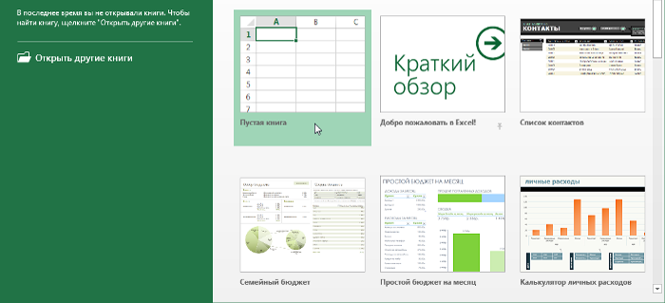
Начальный экран
При первом открытии Excel появится Начальный экран. Здесь Вы можете создать новую рабочую книгу, выбрать шаблон или открыть одну из последних книг.
Найдите и откройте Пустую книгу на начальном экране, чтобы увидеть интерфейс MS Excel.

Slide 5
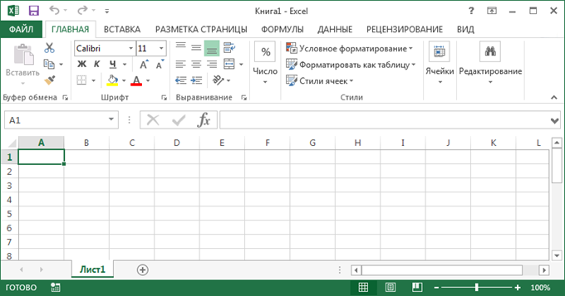
Начальный экран
Перед Вами откроется интерфейс программы Microsoft Excel..

Slide 6
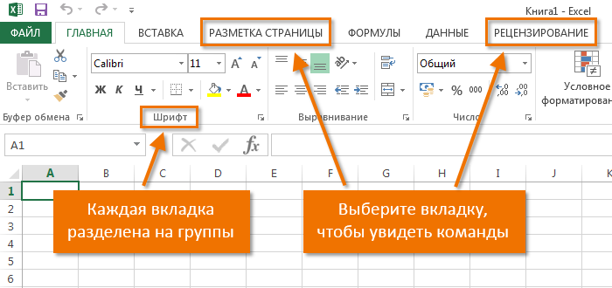
Лента
Лента является основным рабочим элементом интерфейса MS Excel и содержит все команды, необходимые для выполнения наиболее распространенных задач. Лента состоит из вкладок, каждая из которых содержит нескольких групп команд.

Slide 7
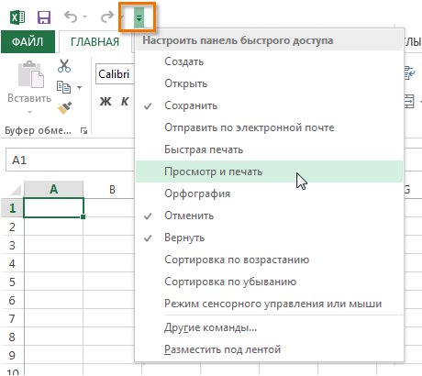
Панель быстрого доступа
Панель быстрого доступа позволяет получить доступ к основным командам независимо от того, какая вкладка Ленты в данный момент выбрана. По умолчанию она включает такие команды, как Сохранить, Отменить и Вернуть. Вы всегда можете добавить любые другие команды на усмотрение.

Slide 8
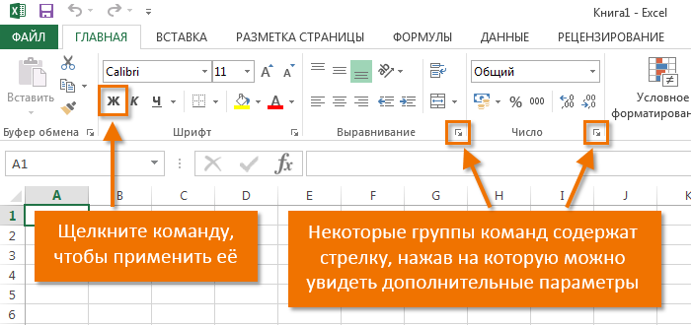
Группа команд
Каждая группа содержит блок различных команд. Для применения команды нажмите на необходимый ярлычок. Некоторые группы содержат стрелку в правом нижнем углу, нажав на которую можно увидеть еще большее число команд.

Slide 9
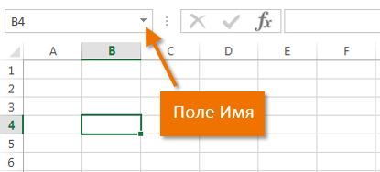
Поле Имя
В поле Имя отображает адрес или имя выбранной ячейки. Если вы внимательно посмотрите на изображение ниже, то заметите, что ячейка B4 – это пересечение столбца B и строки 4.

Slide 10
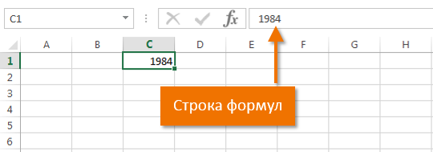
Строка Формул
В строку формул можно вводить данные, формулы и функции, которые также появятся в выбранной ячейке. К примеру, если вы выберите ячейку C1 и в строке формул введете число 1984, то точно такое же значение появится и в самой ячейке.

Slide 11
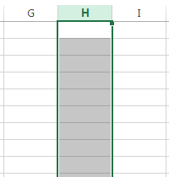
Столбец и строка
Столбец – это группа ячеек, которая расположена вертикально. В Excel столбцы принято обозначать латинскими буквами. На рисунке ниже выделен столбец H.
Строка – это группа ячеек, которая расположена горизонтально. Строки в Excel принято обозначать числами. На рисунке ниже выделена строка 10.

Slide 12
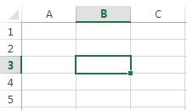
Ячейка
Каждый прямоугольник в рабочей книге Excel принято называть ячейкой. Ячейка является пересечением строки и столбца. Это наименьшей структурная единицей внутри таблицы. Для того чтобы выделить ячейку, просто нажмите на нее. Ячейка может содержать текст, число или формулу. Адрес ячейки обычно указывается в формате XY, где X — буква столбца, а Y — номер строки. Темный контур вокруг текущей активной ячейки называют табличным курсором. На рисунке ниже выбрана ячейка B3.

Slide 13
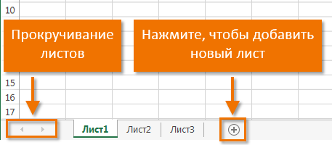
Рабочий лист
Файлы Excel называют Рабочими книгами. Каждая книга состоит из одного или нескольких листов (вкладки в нижней части экрана). Их также называют электронными таблицами. По умолчанию рабочая книга Excel содержит всего один лист. Листы можно добавлять, удалять и переименовывать. Вы можете переходить от одного листа к другому, просто нажав на его название.

Slide 14
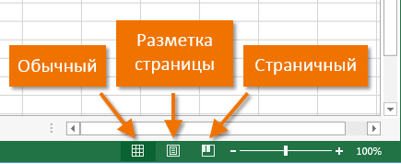
Режимы просмотра листа
Существуют три основных режима просмотра листа. Для выбора необходимого режима просто нажмите соответствующий ярлычок.
Обычный режим выбран по умолчанию и показывает вам неограниченное количество ячеек и столбцов.
Разметка страницы — делит лист на страницы. Позволяет просматривать документ в том виде, в каком он будет выведен на печать. Также в данном режиме появляется возможность настройки колонтитулов.
Страничный режим – позволяет осуществить просмотр и настройку разрывов страниц перед печатью документа. В данном режиме отображается только область листа, заполненная данными.

Slide 15
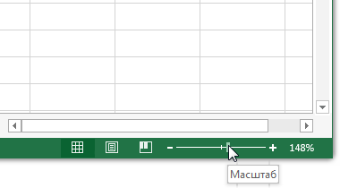
Масштаб
Нажмите, удерживайте и передвигайте ползунок для настройки масштаба. Цифры справа от регулятора отображают значение масштаба в процентах.

Slide 16
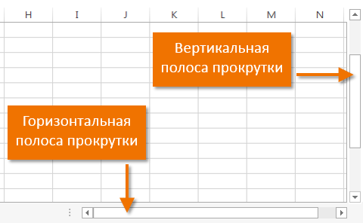
Вертикальная и горизонтальная полосы прокрутки
Лист в Excel имеет гораздо большее количество ячеек, чем вы можете увидеть на экране. Чтобы посмотреть остальную часть листа, зажмите и перетащите вертикальную или горизонтальную полосу прокрутки в зависимости от того, какую часть страницы вы хотите увидеть.

